Slide 1









Progress and challenges in achieving the Millennium Development Goals
Sistema de Naciones Unidas
Guatemala
Guatemala

Slide 2


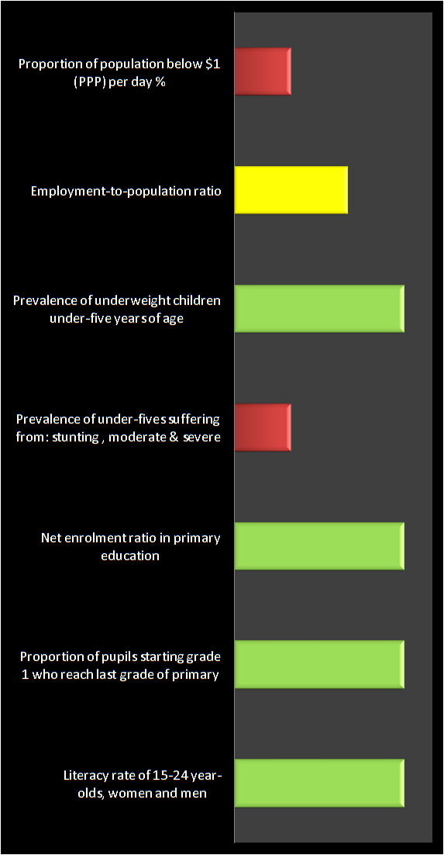
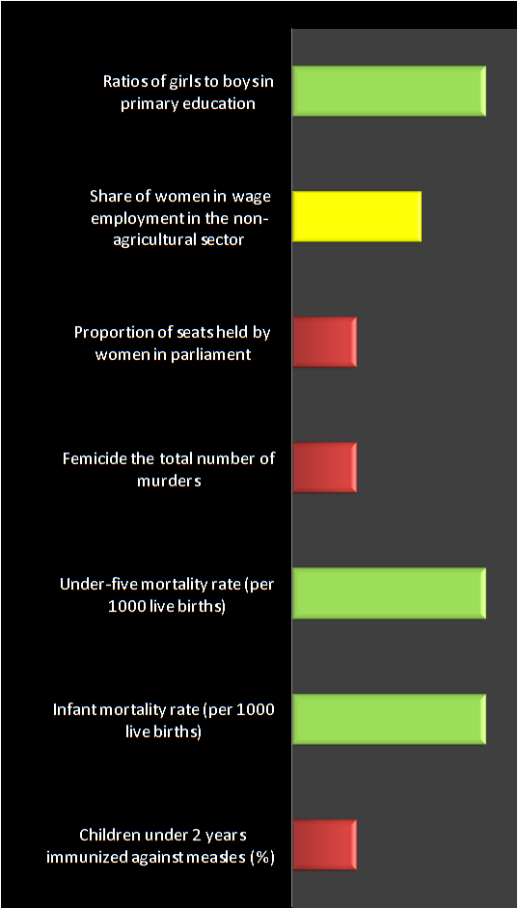


GOAL 1
Eradicate extreme poverty & hunger
GOAL 3
Promote gender equality and empower women
Base
Latest
date
Target
Latest
date
Target
Base
Extreme poverty
1989-2006
Access to education
1995-2009
18
15
9
0.84
0.93
1
Employment
1989-2006
48
57
100
Income
1989-2006
35
38
Underweight children 1987-2008
34
19
17
Political Participation
1990-2007
7
12
Chronic malnutrition
1987-2008
58
49*
28
* Femicide 2001-2006
603*
0
303
GOAL 2
Achieve universal primary education
GOAL 4
Reduce child mortality
Primary enrollment 1991-2009
72
98
100
Under five mortality
1987-2008
110
42
37
Permanencia
1991-2009
75
87
100
Infant Mortality
1987-2008
73
30
24
Literacy
1989-2006
44
77
100
Immunization
1987-2008
69
78
100

Slide 3

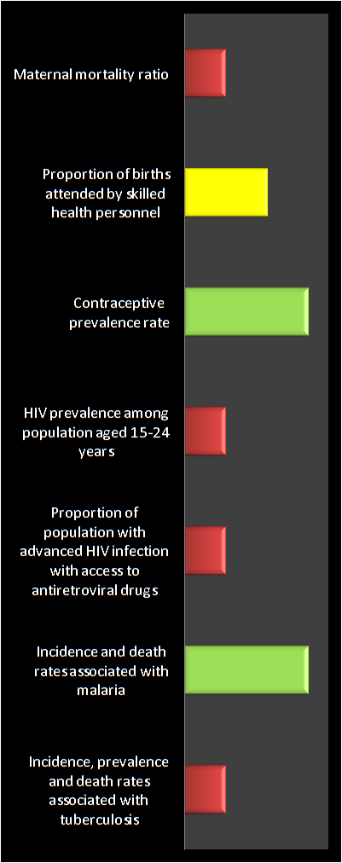
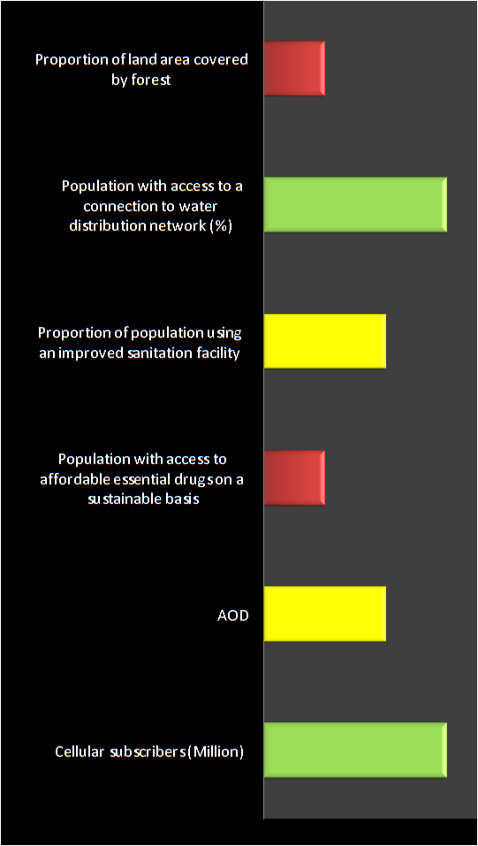

GOAL 5
Improve maternal health
GOAL 7
Garantizar la sostenibilidad del medio ambiente
Base
Latest
date
Target
Base
Latest
date
Target
Maternal mortalilty
1989-2007
Forest
1990-2006
36
219
135
55
40
Births attended
1989-2009
Water
1989-2006
29
51
87
62
76
81
Contraceptives
1987-2008
54
Sanitation facility
1989-2006
23
100
28
48
64
GOAL 6
GOAL 8
Fomentar una alianza mundial para el desarrollo
Combat HIV/AIDS, malaria and other diseases
HIV
2002-2009
57
56
Access to affordable essential drugs 2006-2010
miles
5.1´
5.3´
(Millon)
Antiretroviral drugs
2003-2009
43
69
95
Cooperation1999-2007
510
Millones de dólares
890
Malaria
2003-2009
7.38
0.9
Technology
2005-2010
4.5´
17´
Tuberculosis
2006-2009
23
Elaborado por Oficina del Coordinador Residente- SNU Guatemala
Fuentes: SEGEPLAN. III Informe de ODMs Guatemala.
Desnutrición Crónica: UNICEF- ICEFI- Documento “Te toca poner fin a la desnutrición” 2001. MSPAS 2009- ENSMI 2008 -2009
Femicidio: PNUD. Informe estadístico de violencia en Guatemala.2007
21.6

Slide 4
Culminación de primaria y alfabetismo en Guatemala
Fuente: Segeplan. * De los estudiantes que iniciaron. ** Jóvenes de 15 a 24 años.

Slide 5
Guatemala, no obstante lo anterior, sigue mostrando rezagos altos en areas primarias
Punto de partida bajo
1985 GS/PIB: 2.6%
2010 GS/PIB: 7%
Rapido crecimiento poblacional/ Alta fecundidad
Ritmo lento y reciente de ampliacion de los servicios
Avances en otros paises
Impase en la political fiscal

Slide 6
Escolaridad promedio en adultos, países de América Latina
Fuente: PNUD.

Slide 7
Gasto público en educación en países seleccionados
Fuente: CEPAL.

Slide 8
Gasto público en salud de Guatemala y países seleccionados
Fuente: CEPAL, c. 2008.

Slide 9
Gasto social y carga tributaria (2009) del Gobierno Central de Guatemala y países seleccionados de la región
Fuente: CEPAL.

Slide 10
Pobreza y pobreza extrema según grupos
Fuente: Encovi 2006.

Slide 11
Índice de desigualdad de género de Guatemala y países de la región
Fuente: PNUD.

Slide 12
Desnutricion Cronica: un gran desafio y una gran oportunidad
No es un problema mas, sino el problema mas serio de salud publica -- al que el pais no ha podido dar respuesta real
Lesiona a cerca de la mitad de los ninos (70% o mas en zonas indigenas) a quienes impide el pleno desarrollo de su potencial genetico
Ocasiona alto gasto social en atencion de la poblacion afectada
Ocasiona significativas perdidas a la economia y limita su insercion en sectores mas dinamicos de la economia mundial

Slide 13

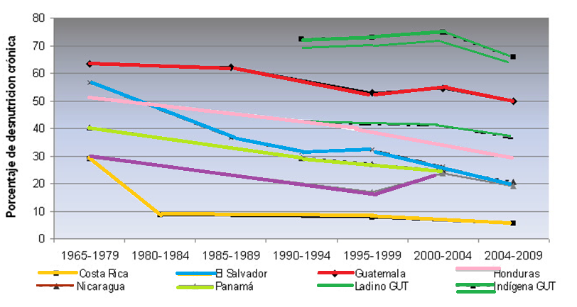
Cuadro comparativo – Centro América
ODM 1
Erradicar la pobreza extrema y el hambre
Indígena Guat
Guatemala
Ladino Guat
Tomado del Cuaderno sobre Desnutrición del Informe de Desarrollo Humano del PNUD Guatemala

Slide 14
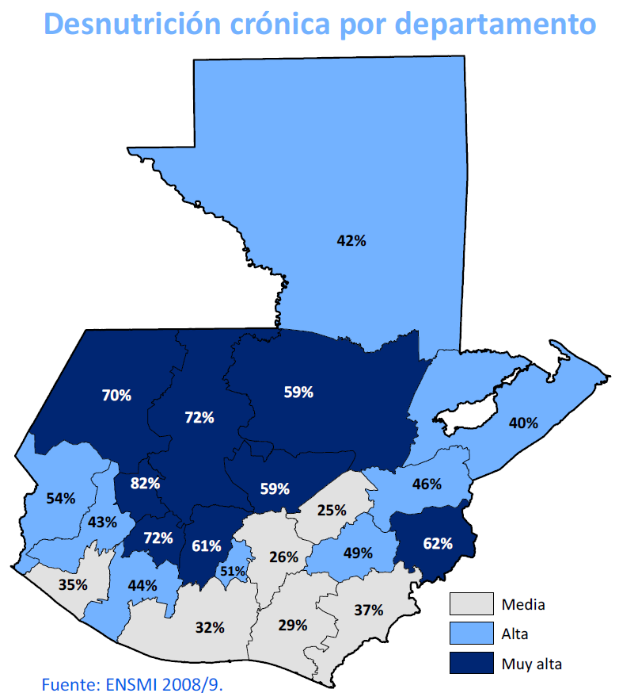

Slide 15
La Desnutrición en Guatemala
ODM 1
Erradicar la pobreza extrema y el hambre
1´300.000 niñas y niños menores de 5 años sufren de desnutrición crónica en Guatemala
Guatemala es el país con mayor nivel de desnutrición crónica en América Latina y el Caribe; el séptimo a nivel mundial
La proporción de niños y niñas que sufren de desnutrición crónica, es decir de niños con talla menor a su edad, es de 49% (2009).
El 58.6% de los niños que sufren desnutrición crónica está en el área rural.
Es mayor el porcentaje de niños menores de 5 años con desnutrición crónica en la población indígena 65.9%.
El 70% de los niños con desnutrición crónica pertenece al quintil mas pobre de la población.
En algunas zonas del país la desnutrición crónica afecta al 70% de los niños, como es el caso de Totonicapán.
Entre 7 y 12 de cada 100 menores presentan bajo peso al nacer por restricción del crecimiento intrauterino, lo cual está vinculado con la desnutrición de las mujeres durante el periodo de gestación.
El hambre es hoy por hoy uno de los principales factores para mantener la transmisión intergeneracional de la pobreza, una limitante para el Desarrollo Humano como desarrollo de oportunidades y capacidades.

Slide 16
El impacto de la desnutrición Global en la morbilidad, la salud y la educación
ODM 1
Erradicar la pobreza extrema y el hambre
Según un estudio elaborado por la CEPAL y UNICEF sobre el costo del hambre a Guatemala:
  en el 2004 le costó la desnutrición global 1600 millones de dólares, asociado a tres factores: deserción escolar, aumento de morbilidad en los menores que implica mas gasto en salud; incremento en la repitencia escolar que incide en el gasto en educación; disminución de HH, menor nivel de capacitación, mayor nivel de enfermedad que afecta la productividad del país.
Según UNICEF en un estudio realizado con el ICEFI:
  En el 2012 se debe invertir el 0.31% del PIB para combatir el hambre en el país.
  1.700 millones de dólares son necesarios para lograr cubrir el 100% de los niños y niñas con desnutrición crónica en el país con los programas sociales necesarios para reducir la desnutrición para el 2021

Slide 17
Innovaciones recientes en la politica social
Programa de transferencias monetarias condicionadas: Mi Familia Progresa
Otros programas presidenciales: Escuelas Seguras, Bolsas Solidarias, Comedores Solidarios, Becas Solidarias, Servicio Civico, etc.
Nuevo posicionamiento politico de la politica social

Slide 18

Todos Listos Ya
CEI
Comedores Solidarios
Todos Juntos por el Lago
Protección y abrigo Niños-Adolescentes
Programas Sociales
MIFAPRO
Escuelas Abiertas
Becas Solidarias
Servicio Cívico
FONTIERRAS
Adulto Mayor (MINTRAB)
Programa de Vivienda
SIGSA
Agua fuente de Paz
CAI
Guatemala no más hambre
PROPEVI
Cohesión Social Urbano
Bolsas Solidarias
Fase 1: Universo de Programas
Hogares Comunitarios
MICOPRO
Fase 2: Seleccionados
Código Personal - MINEDUC
Registro Nacional de Personas

Slide 19
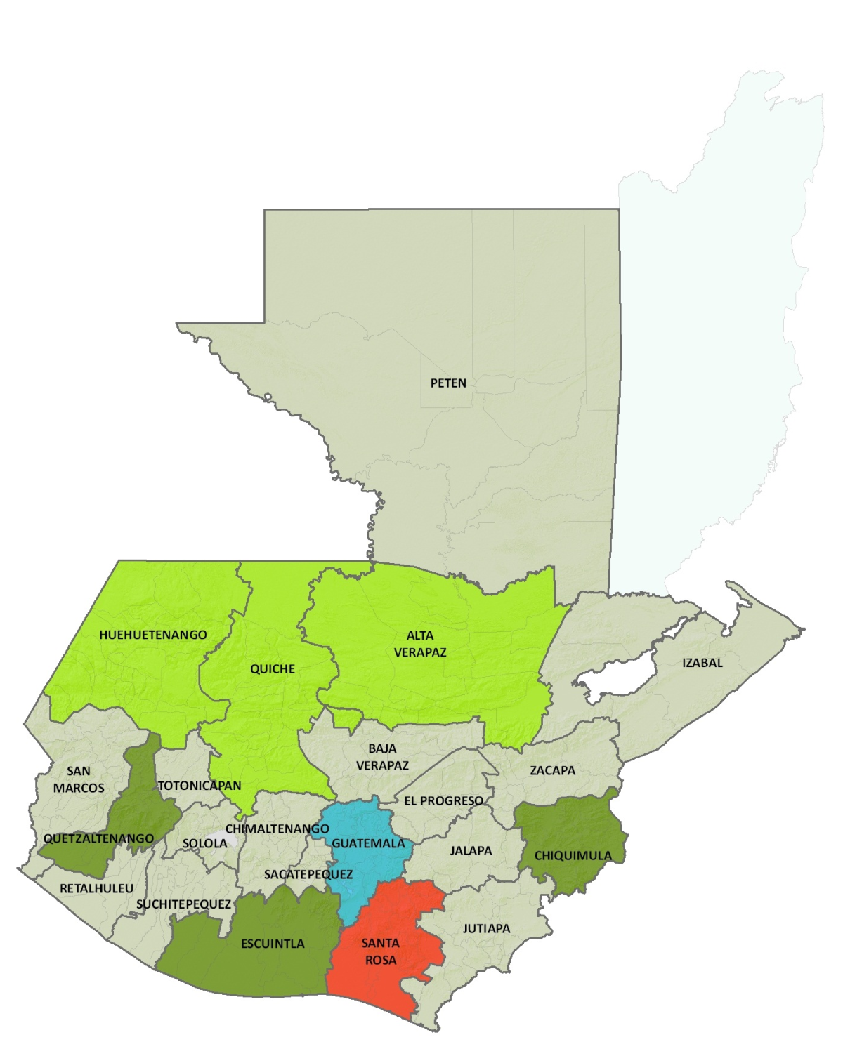
Población departamental 921,390
Beneficiarios Programas 282,990 – 30.71%
Población departamental 1,078,942
Beneficiarios Programas 354,007 – 32.81%
Población departamental 1,114,389
Beneficiarios Programas
322,754 – 28.96%
Población departamental
771,674
Beneficiarios Programas*
297,171 – 38.51%
Población departamental
362,826
Beneficiarios Programas*
121,733 – 33.55%
Población departamental
3,103,685
Beneficiarios Programas*
875,523 – 28.21%
Población departamental
685,830
Beneficiarios Programas*
243,943 – 35.57%
Población departamental 340,382
Beneficiarios Programas
121,280 - 35.63%
* No incluye beneficiarios de MIFAPRO.
Fuente: Información al 18/08/2011.

Slide 20
MI FAMILIA PROGRESA
(Estudio PNUD/Sekely, 2011)
Surgimiento relativamente reciente – 2008
Rapido crecimiento
2010: Cobertura 22.6%: uno de cada 5 guatemaltecos
8avo. presupuesto mas alto en la region
Costos administrativos razonables, pero con necesidades tecnicas y de institucionalizacion importantes: registro unico, monitoreo y evaluacion.

Slide 21
Mi Familia Progresa
El monto de la transferencia es modesto: US$36.1 por familia cada dos meses.
Es independiente del numero de hijos
Carece de indexacion o actualizacion
Focalizacion en desnutricion?
Inestabilidad institucional y presupuestaria

Slide 22
Crecimiento poblacional proyectado (2000-2050)
Fuente: Celade.

Slide 23
Referencias
ODM 1
Erradicar la pobreza extrema y el hambre
SEGEPLAN. III Informe Nacional de Avance en el Logro de los Objetivos de Desarrollo del Milenio. Guatemala. 2010.
UNICEF- ICEFI- Documento “Te toca poner fin a la desnutrición”. Guatemala. 2011.
Banco Mundial. Guatemala evaluación de la pobreza, buen desempeño a bajo nivel. Washington. Febrero 2009.
CEPAL y PMA. Colección de Documentos de Proyectos. El Costo del Hambre: Impacto social y económico de la desnutrición infantil. Chile. 2007
Consejo Nacional de Seguridad Alimentaria y Nutricional, CONASAN. Plan Emergente 2011. Guatemala. Abril 2011.
UNICEF. La Niñez Guatemalteca en Cifras. Guatemala. 2006.
PNUD. Informe Estadístico de Violencia en Guatemala.2007
PNUD- IDH- Cuaderno de Desarrollo Humano sobre Desnutrición. Guatemala.2011va
PNUD: Mi Familia Progresa: Ejercicio de Apreciacion Sustantiva. Guatemala, 2011

Slide 24
Gracias

